Slide 1
Bilişim Etiği
Kuramlar
Gülara Tırpançeker
2012-2013

Slide 2
Konular
Önermeler
Ahlak sistemi
Metod
Faydacılık
Deontoloji
Toplumsal Sözleşme
Erdem Ahlakı

Slide 3
Deskriptif Önermeler
Tanım
deskriptif önerme : durumun ne olduğunu söyler.
Sosyoloji, psikoloji, antropoloji, politik bilimlerin konusu
Örnek
Türkiye’de lisanssız yazılım kullanma oranı % 66’dır.

Slide 4
Normatif Önermeler
Tanım
normatif önerme: durumun ne olması gerektiğini söyler.
Felsefenin konusu
Örnek
Bilgisayar kullanıcıları lisanssız yazılım kullanmamalıdır.

Slide 5
Ahlak Sistemi
Ahlak Sistemi
Davranış Kuralları
Değerlendirme İlkeleri
Sosyal fayda
Bireysel
Toplumsal
Micro level
Hırsızlık yapmayın
Başkalarına zarar vermeyin
Macro level
Yazılımlar korunmalıdır
Özel hayata saygı duyulmalıdır

Slide 6
Ahlak Sistemi Özellikleri
Açık : kurallar herkes tarafından bilinir
Resmi değil : kurallar kanunlar gibi resmi değildir
Akılcı : herkes tarafından mantıksal sorgular sonucu kabul edilebilir
Tarafsız : ahlak sistemi bireysel veya bir grubun parçası değildir. Bütün katılımcılar eşit.

Slide 7
Kuralların Oluşturulması
Temel değerler gözönüne alınarak :
  özünde iyi : mutluluk, özerklik, mahremiyet, ...
  araç olarak iyi : araba, bilgisayar, para, ...
Ahlak ilkelerinin dayandırıldığı zeminden yola çıkılarak :
  din
  hukuk
  felsefe

Slide 8
Kuralların Oluşturulması
Ahlakın Temeli
Din
Felsefe
Kanunlar
Ahlak İlke ve Kuralları
Değerlendirme İlkeleri
Davranış Kuralları
Ahlak Kurallarının Kaynağı
Temel Değerler

Slide 9
Felsefe Metodolojisi
Tanım
diyalektik : çelişmelerle ilerleyen.
Tez
Antitez
Sentez
Örnek
Tez : Bardağın yarısı boş
Antitez : Bardağın yarısı dolu
Sentez : Bardağı oluşturan hacmin yarısı su ile, diğer yarısı hava ile dolu

Slide 10
Ahlak Sistemi
felsefeciler ahlaki sorunların çözümünde anlaşamıyor
başka alanlarda da uzmanların anlaşamadığı konular var
bazı konularda anlaşma var
ilkelerde anlaşmazlık - durumlarda anlaşmazlık
ahlaki normlar toplumdan topluma, hatta aynı toplumda
zaman icinde değişir

Slide 11
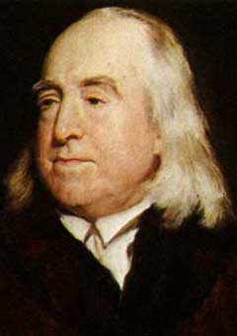
Faydacılık
Tanım
faydacılık : bir davranış etkilenenlerin çoğunluğunu mutlu edecekse ahlaken doğrudur
Sonuca dayanıyor
Eylem faydacılığı
Kural faydacılığı
Jeremy Bentham (18-19. yy)
Epikuros (İ.Ö. 3-4. yy)

Slide 12
Faydacılığın Eleştirisi
ahlak mutluluğa bağlanıyor
eylemi doğru ya da yanlış yapan şey eylemin dışında
  sonuç önceden bilinmiyor : ahlak şansı
karar vermeye yardımcı değil
  üretilecek mutlulukları kestirmek çok zor, çoğu zaman olanaksız
iyi sonuçların adil dağılımıyla ilgilenmiyor

Slide 13
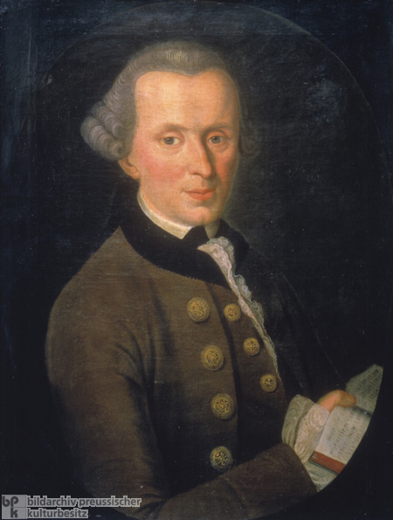
Deontoloji
mutluluk için içgüdü yeterlidir
oysa insanı hayvandan ayıran akıl yürütme
yeteneğidir
bu yetenek insana ahlaki bir ödev yükler
ödeve dayanıyor
Immanuel Kant (18. yy)

Slide 14
Deontolojinin Eleştirisi
çelişen ödevler varsa ne yapılacak?
David Ross (20.yy) : ‘’duruma göre değerlendirilmeli’’
Örnek
arkadaşınıza buluşmak için söz verdiniz
buluşmaya giderken büyükannenizin hastaneye kaldırıldığını öğrendiniz
arkadaşınıza haber veremiyorsunuz

Slide 15
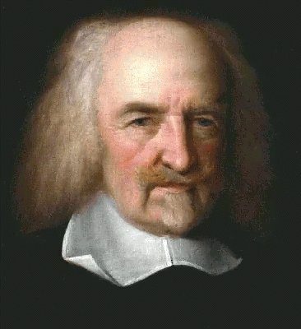
Toplumsal Sözleşme Kuramı
ahlak öncesi devlet : herkes kendi çıkarlarına
göre davranıyor
bireyler özgür görünüyor ancak sürekli
başkalarından gelecek tehditle mücadele gerek
özgürlüğümüzün bir kısmını egemen bir yetkiye devrederiz
sözleşmeye dayanıyor
Thomas Hobbes (17. yy)

Slide 16
Toplumsal Sözleşme Kuramının Eleştirisi
sözleşme yoksa ahlaki sorun da yok
  Kimsenin kimseye yardım etmesi gerekmiyor
yasaya aykırı olan ahlaka aykırı olmayabilir
Örnek
Irk ayrımına karşı sivil itaatsizlik

Slide 17
Haklar
negatif haklar : engellenmemek
Örnek
Oy verme
Yüksek eğitim
pozitif haklar : desteklenmek
Örnek
Temel eğitim
Sağlık ?

Slide 18
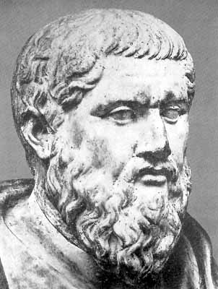
Erdem Ahlakı
iyi kişilik özelliklerinin geliştirilmesi
‘’şu durumda ne yapmalıyım?’’ değil ‘’nasıl bir
insan olmalıyım?’’
nezaket, doğru sözlülük, dürüstlük, güvenilirlik, yardımseverlik, cömertlik, adillik
kişiliğe dayanıyor
Platon (İ.Ö. 4. yy)
Aristoteles

Slide 19
Kaynaklar
Tavani
Chapter 2 : Ethical Concepts and Ethical Theories
http://ninova.itu.edu.tr/tr/dersler/bilgisayar-bilisim-fakultesi/141/blg-412/ekkaynaklar?g28719

